Slide 1

MAMBOS DA BANDA

Slide 2
O QUE É?

Slide 3
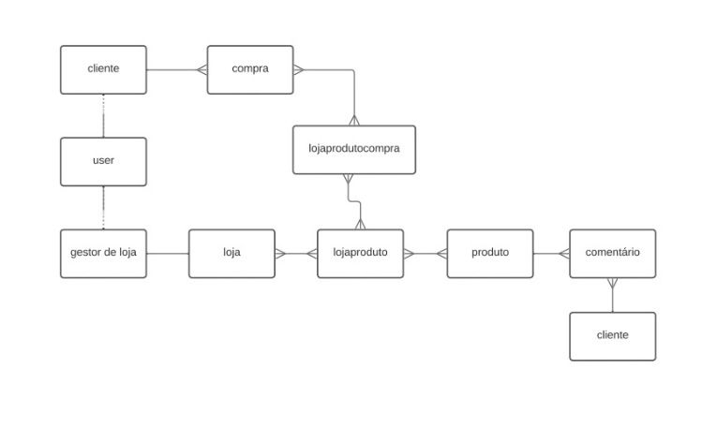
MER BASE DE DADOS

Slide 4
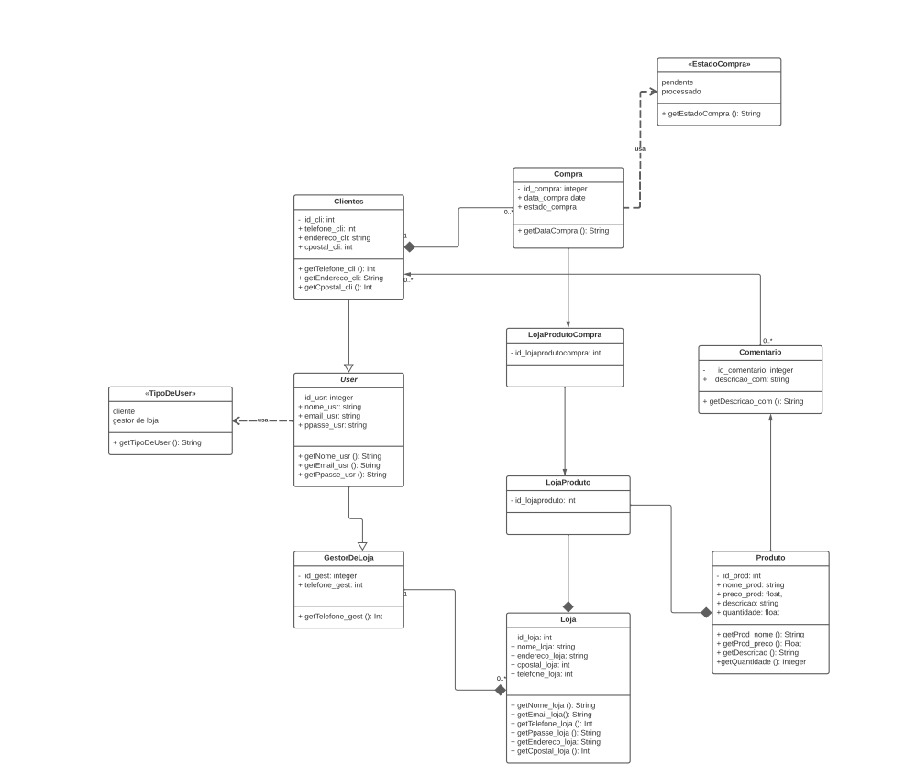
DIAGRAMA DE CLASSES UML

Slide 5
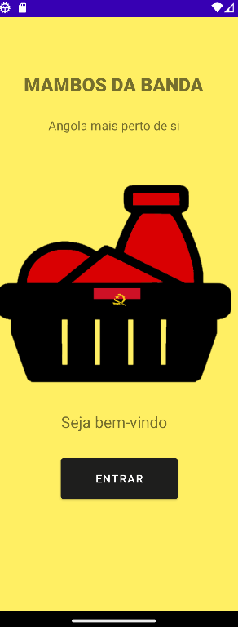
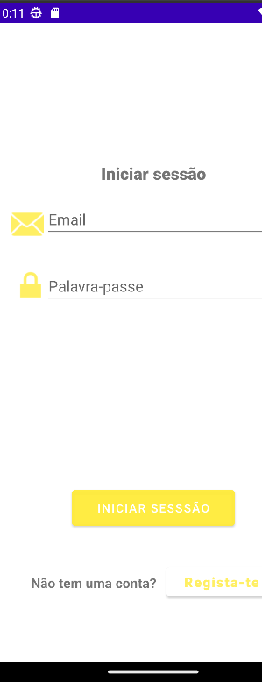
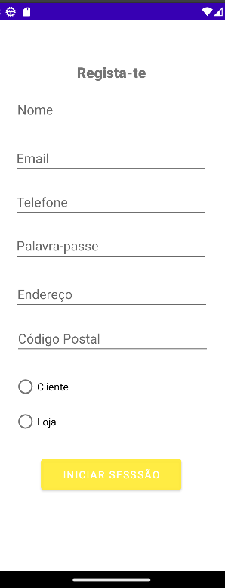
APLICAÇÃO

Slide 6
Djaline Cortez 20200482
Lesly Gombet 20210355

